Slide 1
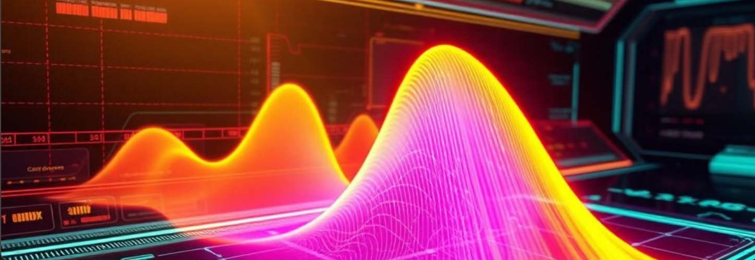
ИК излучение

Slide 2
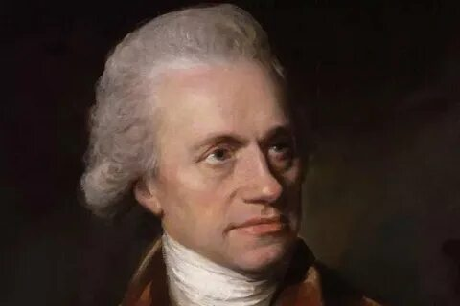
История открытия
1800 год:
Занимаясь исследованием Солнца, Гершель искал способ уменьшения нагрева инструмента, с помощью которого велись наблюдения. Определяя с помощью термометров действие разных участков видимого спектра, он обнаружил, что «максимум тепла» лежит за насыщенным красным цветом и, возможно, «за видимым преломлением».

Slide 3
Характеристики ИК
Длина волны:
0,7 – 1000 мкм
Ближний ИК (0,7 – 1,5 мкм)
Средний ИК (1,5 – 5 мкм)
Дальний ИК (5 – 1000 мкм)
Частота:
300 Гц до 430 ТГц
Энергия фотонов:
Низкая энергия, но может возбуждать молекулы.

Slide 4
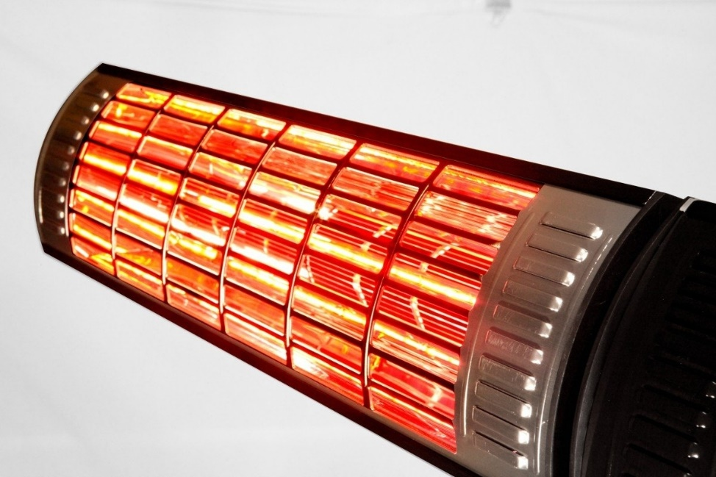
Источники ИК-излучения
Любые тела с температурой больше 0 градусов
Солнце: Половина солнечного излучения
Обогреватели, лампы накаливания, лазеры.

Slide 5
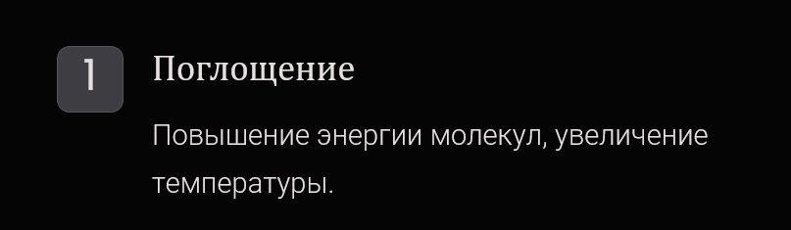
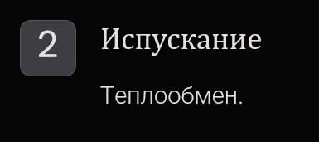
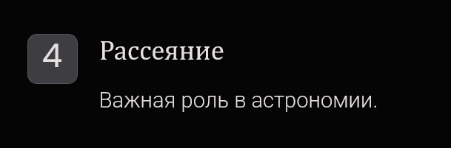
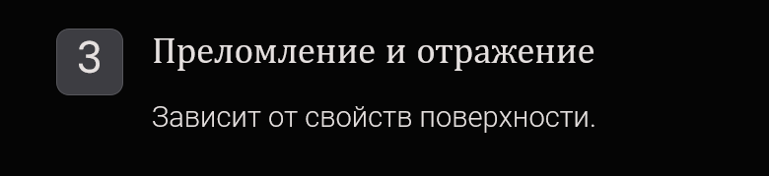
Взаимодействие с материей

Slide 6
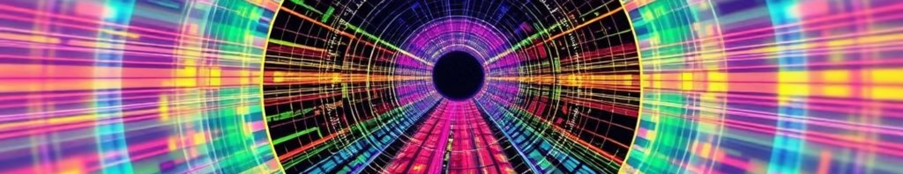
Применение

Slide 7
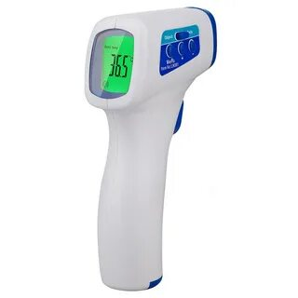
1) Медицина
Градусники работают на основе ИК излучения

Slide 8
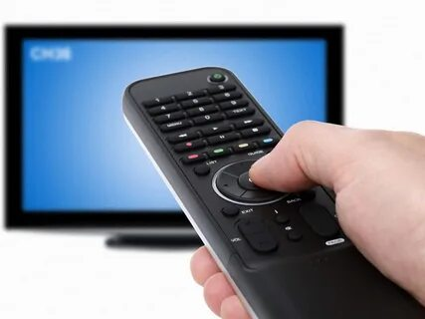
2) Телекоммуникации
Передача данных, инфракрасные порты.
Например пульт от телевизора

Slide 9
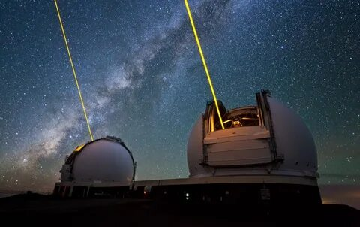
3)Астрономия
Наблюдение за скрытыми объектами.

Slide 10
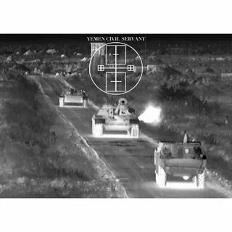
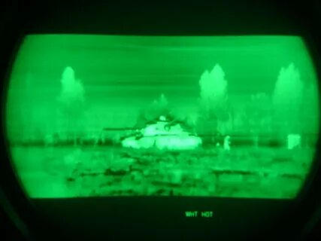
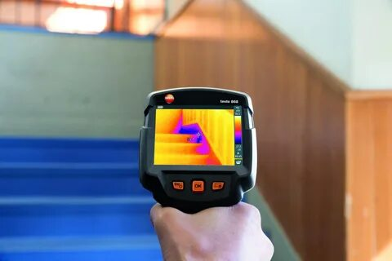
4)Тепловизоры
Ночное наблюдение, обнаружение утечек.

Slide 11
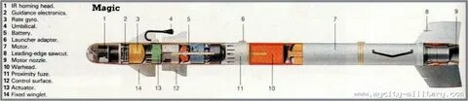
5)Военная индустрия
Использование ИК как способ целеуказания

Slide 12
Спасибо за внимание
made by @Frizerri4ik

